Slide 1


Mapas Conceituais

Slide 2
Mapas Conceituais são ferramentas gráficas que permitem construir, organizar e representar os conhecimentos. São estruturados a partir de conceitos fundamentais e suas relações. Os conceitos são destacados em caixas de texto e a relação entre os conceitos é representado por uma linha ou seta, contendo uma palavra ou frase de ligação que formam as proposições sobre o objeto em estudo.
Fonte: Novak e Cañas (2006)
A metodologia de construção de Mapas Conceituais está baseada na teoria da aprendizagem significativa, na qual, a pessoa constrói significados (relacionamentos) entre um determinado conceito e conhecimento prévios e os conceitos e conhecimentos derivados.
Fonte: David Ausubel (1980)

Slide 3
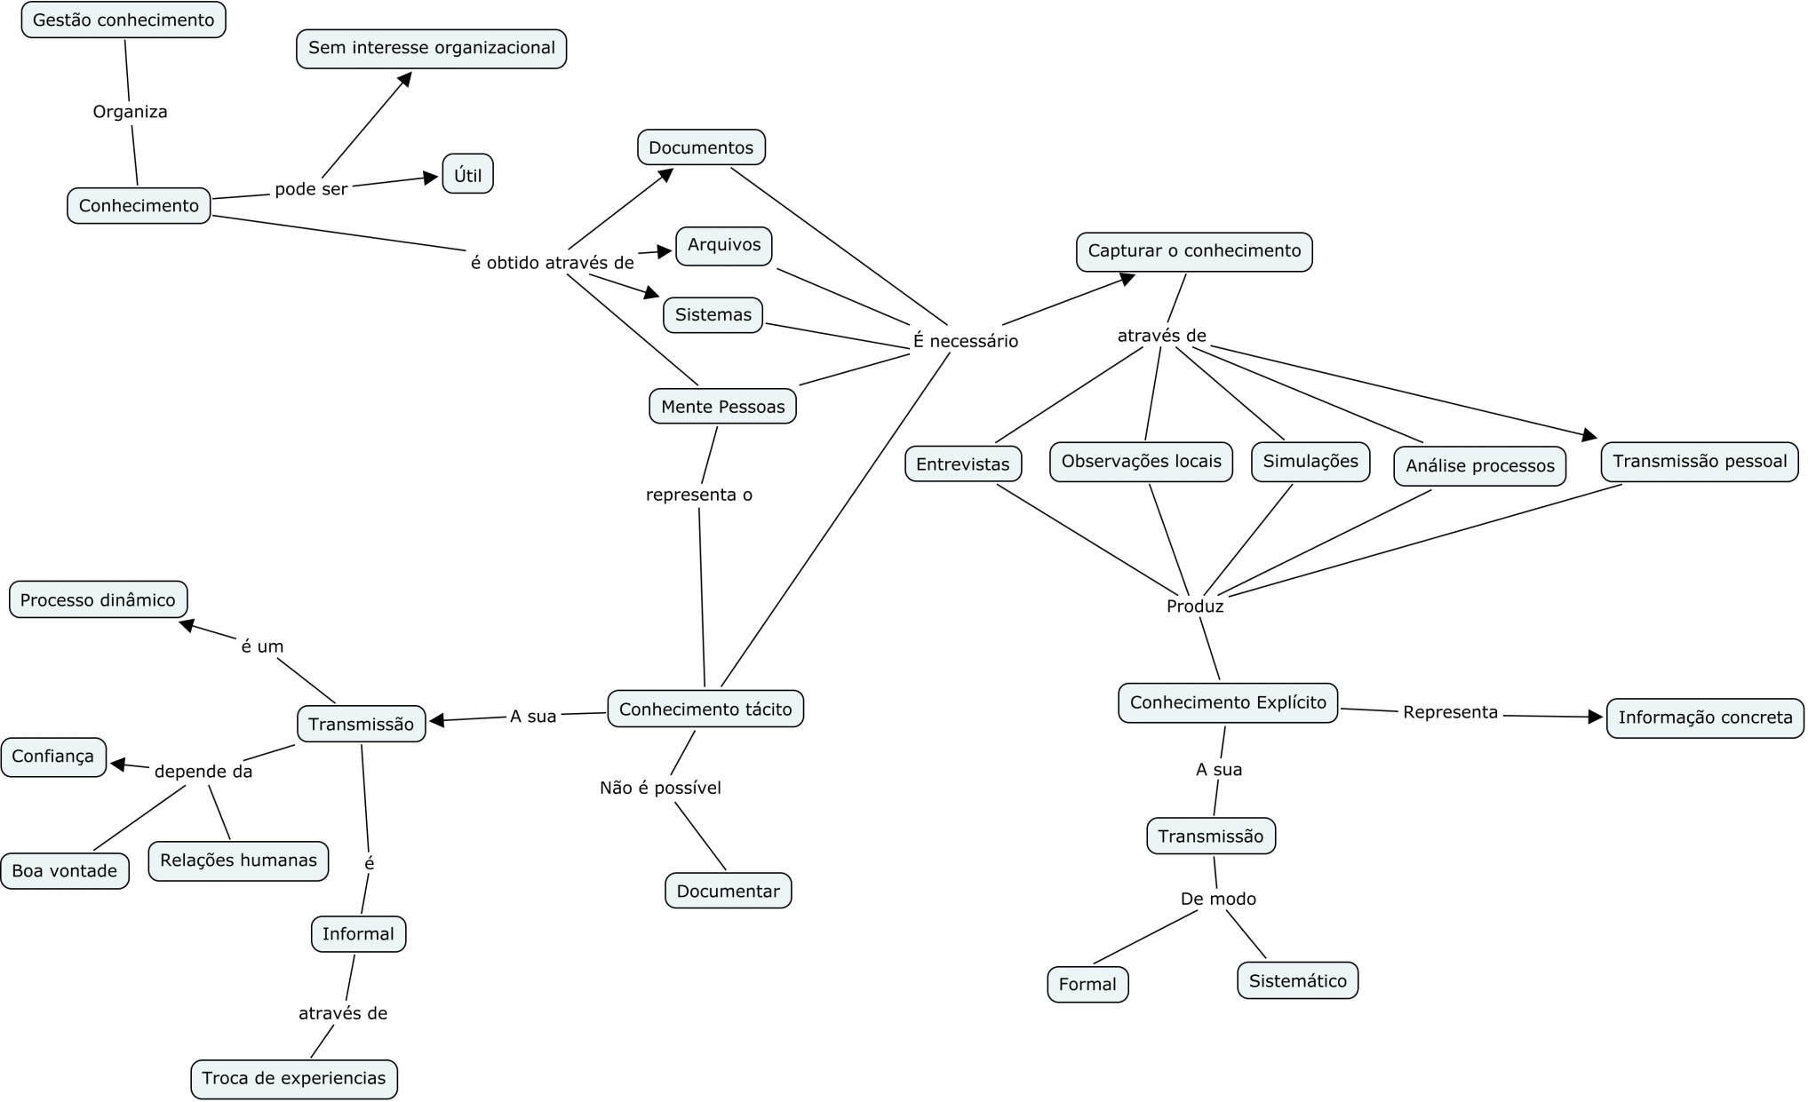
GC – A captura do conhecimento entre especialistas (I)

Slide 4
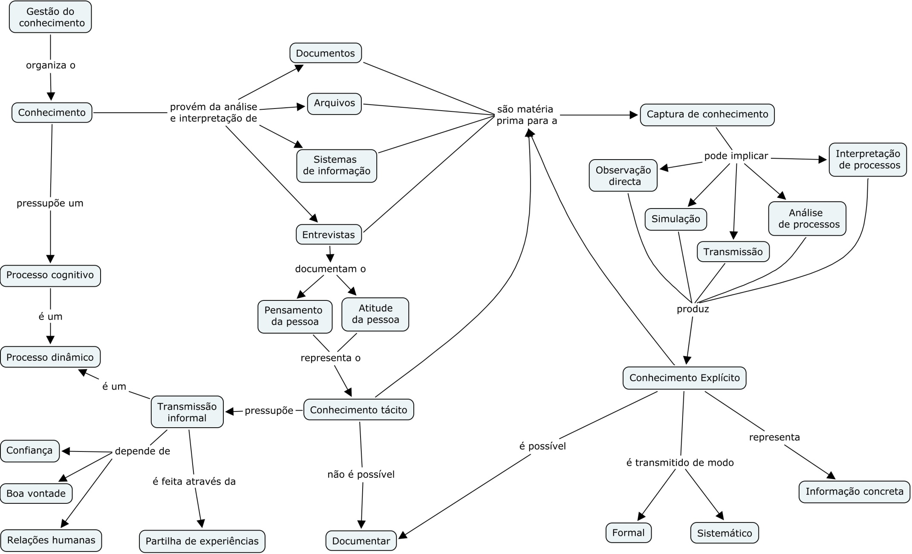
GC – A captura do conhecimento entre especialistas (II)

Slide 5
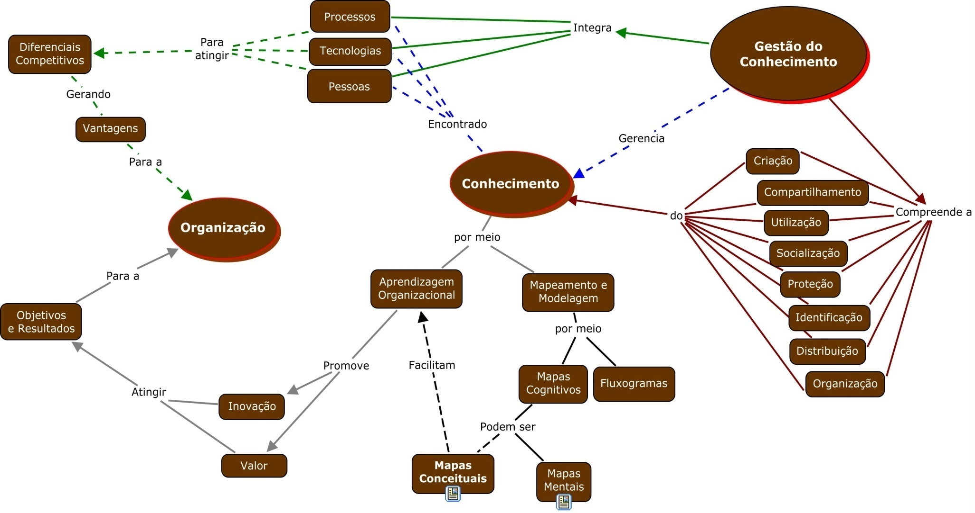
Mapa Conceitual de GC

Slide 6
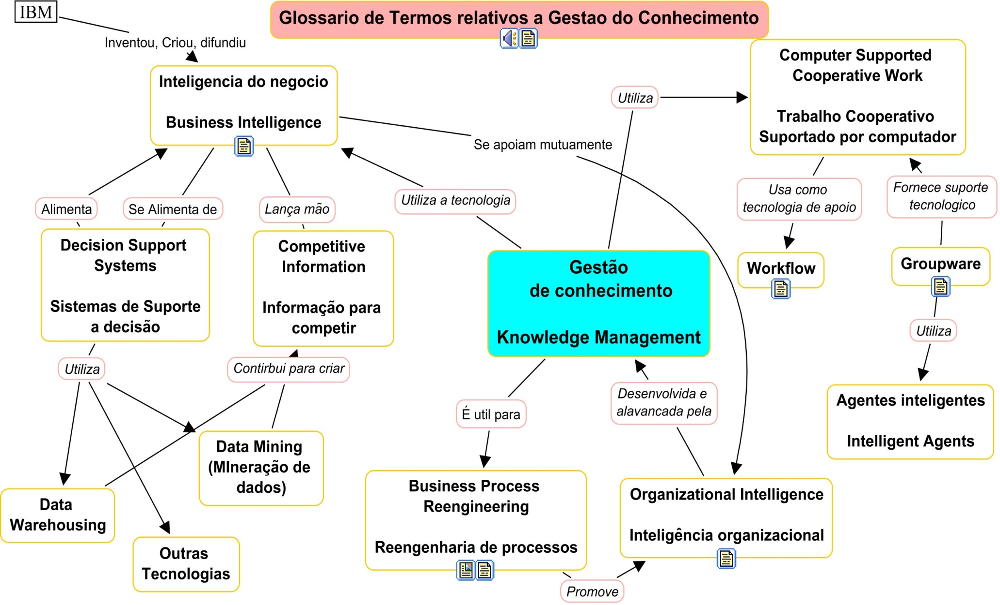

Slide 7
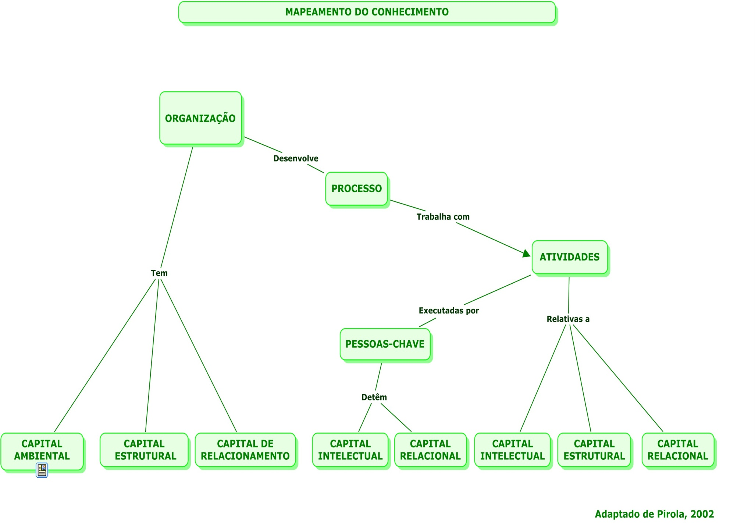

Slide 8
Aplicações dos Mapas Conceituais
Na construção, organização e representação do conhecimento;
No mapeamento dos processos do conhecimento;
Como metodologia de resolução de casos;
No raciocínio baseado em casos;
No suporte dos processos decisórios;
Na autoria de cursos presenciais e a distância.

